Slide 1
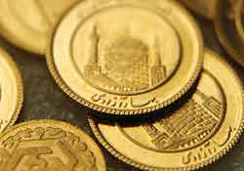
راه اندازی معاملات گواهی سپرده کالایی بر روی سکه بهار آزادی
معاونت توسعه بازار و مطالعات اقتصادی
مدیریت توسعه بازار فیزیکی
بهمن ماه 1394

Slide 2

تولید و مصرف طلا در ایران و جهان (1)
ردیف | کشور | میزان تولید طلا (تن)
1 | چین | 450
2 | استرالیا | 270
3 | روسیه | 245
4 | آمریکا | 211
5 | کانادا | 160
6 | پرو | 150
7 | آفریقای جنوبی | 150
8 | ازبکستان | 102
9 | مکزیک | 92
10 | غنا | 90
11 | برزیل | 70
12 | اندونزی | 65
13 | پاپوآ گینه نو | 60
14 | شیلی | 50
15 | سایر کشورها | 695
ايران با تولید حدود 2 تن در سال، رتبه شصتم جهان را به خود اختصاص داده است.

Slide 3
تولید و مصرف طلا در ایران و جهان (2)
سالانه در کشور 2 تن طلا استخراج می شود.
هم اکنون اکتشاف طلا در استان‌های آذربایجان شرقی و غربی، کردستان، کرمان، خراسان رضوی و جنوبی، اصفهان، یزد، مرکزی، قم و همدان در دست اجرا است.
مهم‌ترین معادن طلای کشور که در طبقه معادن طلای با ظرفیت بالا جای می‌گیرند شامل معدن طلای زرشوران تکاب، معدن طلای موته اصفهان، معدن ارغش نیشابور، معدن طلای سقز، معدن طرقبه مشهد و معدن طلای آق دره تکاب می‌شوند.

Slide 4
تولید و مصرف طلا در ایران و جهان (3)
آمار مصرف و دادو ستد طلا، به عنوان دارایي پايه جهت توليد سكه و ساير مسكوكات و زيورآلات نشان می‌دهد بخش عمده (حدود 58 درصد) از تقاضاي جهاني طلا براي جواهرسازي است.
علاوه بر مسکوکات و زیور آلات، تقاضای روز افزونی برای طلا با انگیزه های صنعتی و پزشکی در جهان وجود دارد. عمده این تقاضا جذب صنایع الکترونیکی، دندان پزشکی و سایر صنایع می شود.

Slide 5
تعریف بازار معاملات گواهی سپرده کالایی برخی کارکردهای آن (1)
بر اساس مصوبه شورای عالی بورس و اوراق بهادار:
گواهی سپرده کالایی ورقه بهاداری است که موید مالکیت دارنده آن بر مقدار معینی کالای سپرده شده به انبار است و پشتوانه آن قبض انبار صادر شده توسط انباردار است.

Slide 6
تعریف بازار معاملات گواهی سپرده کالایی برخی کارکردهای آن (2)
مهم ترین کارکردهای گواهی سپرده کالایی عبارتند از:
ابزار معاملاتی: این اوراق به دلیل استاندارد بودن و اخذ مجوزهای مورد نیاز و نیز ورقه بهادار بودن، قابلیت معاملات در انواع بازارها را دارا می باشند.
ابزار تأمین مالی: به دلیل ماهیت اوراق بهادار بودن گواهی سپرده کالایی، این امکان وجود دارد که با توثیق آن نزد یک بانک یا موسسه مالی و اعتباری (تعیین شده توسط بورس) نسبت به اخذ تسهیلات به پشتوانه آن اقدام نمود.
ابزاری برای کمک به تنظیم بازار؛ با توجه به ماهیت تولید برخی کالاها که در برخی برهه های زمانی با مازاد عرضه و در برخی زمان ها با مازاد تقاضا مواجه هستند، امکان انبار کردن آنها و تأمین مالی برای دوره زمانی نگهداری کالا و فروش کالا در زمان مناسب، می تواند به تنظیم بازار این کالاها کمک کند.
ابزار تحویل قراردادهای آتی: دارندگان موقعیت تعهدی فروش در بازار قراردادهای آتی در صورتی که تا سررسید قرارداد اقدام به بستن موقعیت تعهدی خود ننمایند، ملزم به تحویل کالا به خریدار می باشند.

Slide 7
مشخصات کالاهای مناسب جهت راه اندازی معاملات گواهی سپرده کالایی
استاندارد پذیری کالا؛ کالاهای غیر استاندارد، فسادپذیر و با قابلیت تغییر کیفیت طی زمان، فاقد این خصوصیت می باشند.
قابلیت ماندگاری کالا برای یک دوره زمانی قابل قبول؛ بدیهی است امکان راه اندازی معاملات گواهی سپرده کالایی بر روی کالاهای با طول دوره نگهداری بسیار پایین وجود ندارد.
وجود مازاد عرضه برای کالا؛ چنان چه کالایی بازاری با مازاد تقاضا داشته باشند، انگیزه ای برای توقف آن در انبار و نگهداری آن وجود ندارد.
قابلیت تفکیک کالا به محموله های استاندارد؛ در صورتی که کالایی قابلیت تفکیک نداشته باشد و صرفاً برای فروش به صورت یکجا باشد، راه اندازی معاملات گواهی سپرده کالایی بر روی آن امکان پذیر نخواهد بود.

Slide 8
پتانسیل های طلا و سکه به عنوان دارایی های پایه جهت راه اندازی معاملات گواهی سپرده کالایی (1)
راه اندازی سیستم گواهی سپرده کالایی برای سکه می تواند مزایای متعددی را برای دارندگان این کالاها به همراه داشته باشد:
معافیت مالیاتی معاملات و سود ناشی از آن
امکان جایگزینی به عنوان وجه تضمین و مبنای تسویه قراردادهای آتی
امکان معاملات راحت تر و مطمئن تر
تأمین مالی با توثیق آن،
کاهش ریسک و هزینه های های نگهداری سکه در منازل، مغازه ها و ....

Slide 9
پتانسیل های طلا و سکه به عنوان دارایی های پایه جهت راه اندازی معاملات گواهی سپرده کالایی (2)
نگاهی به برخی آمار و ارقام نشان دهنده پتانسیل بسیار بالای این بازار برای راه اندازی معاملات گواهی سپرده کالایی است؛
طبق آمار اعلام‌شده در سال 1386، تاکنون ۴۰ میلیون قطعه سکه بهار آزادی ضرب شده است.
در دور اول طرح پیش فروش سکه توسط بانک مرکزی طی سال 1390، بنابر اظهارات مقامات بانک مرکزی، بالغ بر 9 میلیون و 600 هزار قطعه سکه توسط مردم پیش خرید شد.
با وجود این که در سال 1391، بانک مرکزی با محدودیت های جدی اقدام به پیش فروش سکه نمود، در این سال نیز حدود 850 هزار قطعه سکه به مردم واگذار شد که البته 507 هزار قطعه از آن تمام بهار آزادی بود.
این دارایی به عنوان ابزاری برای خروج سفته بازان از بازار واقعی و نیز مقابله با تورم به شمار می رود، همواره مورد اقبال عمومی بوده است و در نوسانات اقتصادی، بخش قابل توجهی از نقدینگی، روانه این بازار می شود.

Slide 10
پتانسیل های طلا و سکه به عنوان دارایی های پایه جهت راه اندازی معاملات گواهی سپرده کالایی (3)
مهم ترین مخاطبان طرح افراد ذیل خواهند بود:
سرمایه گذاران حوزه سکه و طلا؛ که هم از نظر امنیت نگهداری و هم از نظر قابلیت اعتماد به سازوکار معاملاتی بورس، این بازار را مطلوب قلمداد خواهند کرد.
صرافی ها؛ که بخشی از نگهداری و معاملات سکه های خود را با قصد بازاریابی به این بازار جدید هدایت خواهند کرد.
خانوارهای با پس انداز سکه؛ که برای اجتناب از ریسک های نگهداری سکه در منازل رو به این بازار خواهند آورد.
بانک ها؛ برای نگهداری کم هزینه و تأمین مالی به پشتوانه توثیق سکه به سراغ این ابزار خواهند رفت.
معامله گران بازار آتی سکه؛ که برای سپری نمودن فرایند تحویل در سررسید بازار قراردادهای آتی لاجرم باید سراغ این بازار بیایند.

Slide 11
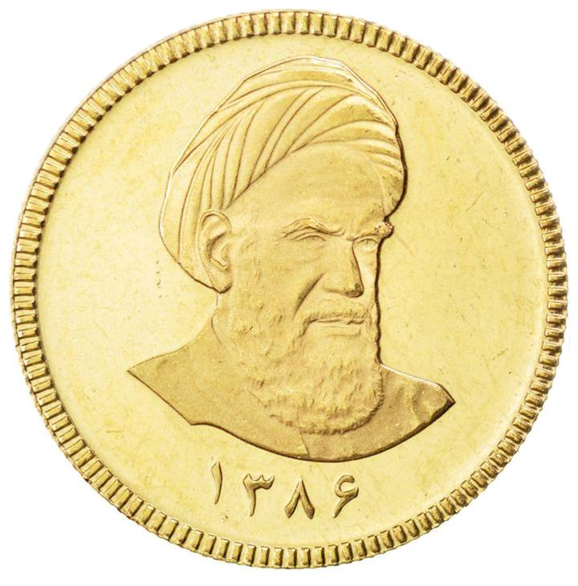
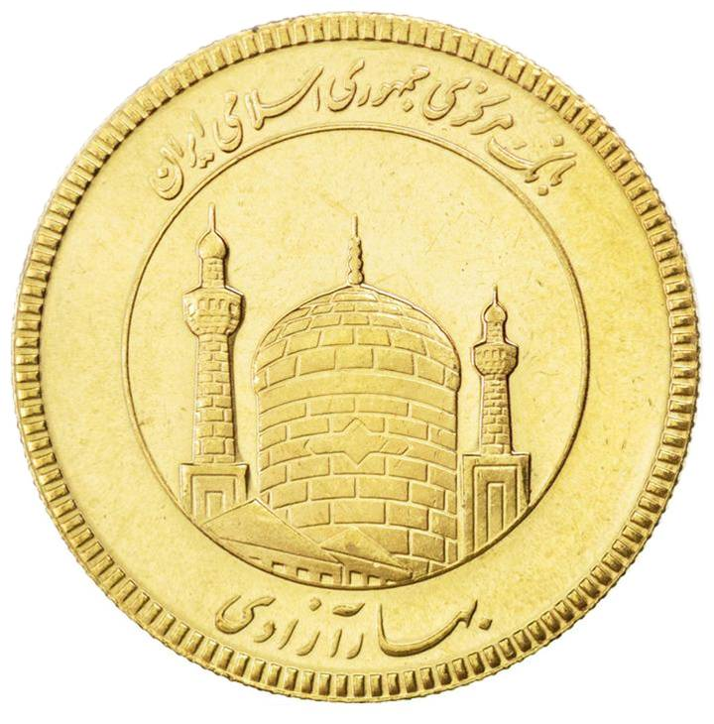
استاندارد دارایی پایه مورد نظر برای راه اندازی معاملات گواهی سپرده کالایی:
سکه تمام بهار آزادی طرح امام (ره)
يك سکه تمام بهار آزادي به عنوان دارایی پایه معاملات گواهی سپرده کالایی دارای مشخصات زیر است:
عيار طلا: 900 در هزار؛
وزن سكّه: 8/133 گرم؛
قطر سكّه: 22 ميليمتر؛
يك روي سكّه مزين به تصوير حضرت امام (قدس سره) و قيد سال ضرب 1386 در ذيل تصوير؛
يك روي سكّه تصوير بارگاه حضرت امام رضا عليه السلام و قيد عبارت "بانك مركزي جمهوري اسلامي ایران" در بالاي تصوير و عبارت "بهار آزادي" در پايين تصوير.

Slide 12
فرایند عملیاتی معاملات و تسویه گواهی سپرده کالایی سکه
فرایند اجرایی معاملات گواهی سپرده کالایی مشتمل بر اخذ کد، تحویل سکه به بانک، انجام معاملات در بورس، تسویه، معاملات مکرر و تحویل نهایی به این شرح است:
فرایند عملیاتی

Slide 13
کارکردهای گواهی سپرده کالایی در توسعه ابزارها و بازارهای مرتبط
ابزاری برای تسهیل معاملات قراردادهای آتی در سررسید
به عنوان بازار نقدی جهت راه اندازی معاملات آتی
ابزاری برای راه اندازی بازار معاملات آتی یک روزه
ابزاری برای راه اندازی صندوق های کالایی

Slide 14
مشخصات نماد معاملاتی گواهی سپرده کالایی سکه
نام انبار | آدرس | ظرفيت (قطعه) | نام کامل نماد | نام کوتاه نماد | تاريخ سررسيد | نماد
خزانه پردیس بانک رفاه | تهران - میدان ونک - خیابان ملاصدرا - خیابان شیراز شمالی - شماره 186 - کد پستی: 991756783 | 100,000 | سکه تمام بهار آزادی طرح امام (ره) تحویل 9712 انبار خزانه پردیس بانک رفاه | سکه 9712-01 | 1397/12/29 | گکه 71201

Slide 15
با تشکر

